Slide 1
Art. 185a, 185b, 185c k.p.k.
Opracował Tomasz Cebula

Slide 2
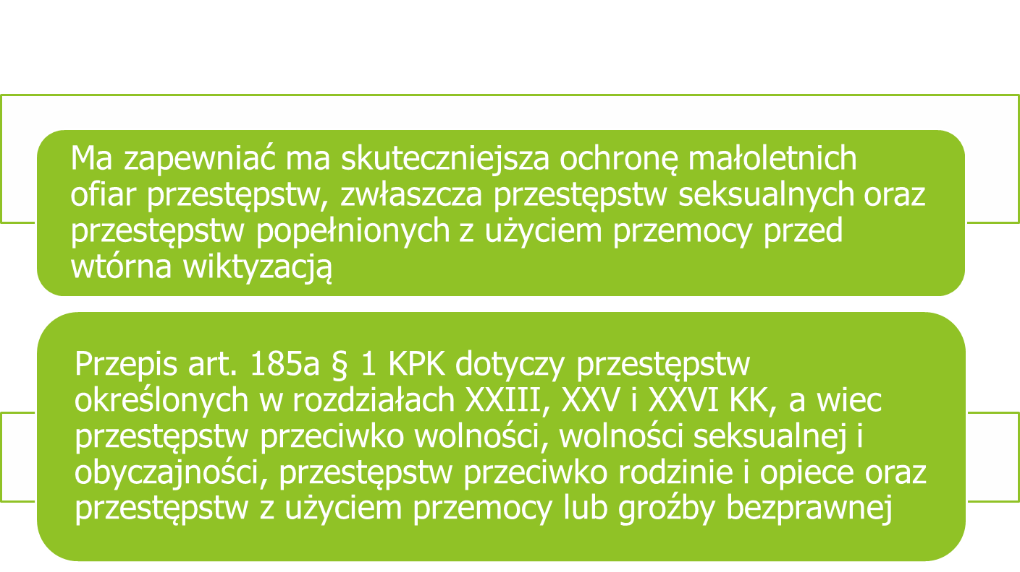
Art. 185a k.p.k. – przesłuchanie pokrzywdzonego w wieku poniżej 15 lat
Charakter instytucji, zakres artykułu:

Slide 3
Art. 185a k.p.k. – przesłuchanie pokrzywdzonego w wieku poniżej 15 lat
Szczególny tryb przesłuchania dotyczy osoby, która nie przekroczyła granicy wieku 15 lat w czasie, w którym dokonywana jest wobec niej czynność procesowa
§ 4 art. 185a k.p.k. przewidział możliwość stosowania szczególnych warunków przesłuchania także wobec małoletniego pokrzywdzonego, który w chwili przesłuchania ukończył już 15 lat
Charakter instytucji, zakres artykułu:

Slide 4
Art. 185a k.p.k. – przesłuchanie pokrzywdzonego w wieku poniżej 15 lat
Warunki i tryb przesłuchiwania:
Oparte są na zasadzie maksymalnego ograniczenia przesłuchań z ich udziałem
Jeżeli zatem na sam fakt, jak osobę sprawcy oraz okoliczności przestępstwa wskazują w wystarczającym stopniu już inne dowody, przesłuchania małoletniego pokrzywdzonego nie powinno się już przeprowadzać
Reasumując: trzeba znaleźć rozwiązanie między realizacją zasady prawdy materialnej a troską o dobro dziecka

Slide 5
Art. 185a k.p.k. – przesłuchanie pokrzywdzonego w wieku poniżej 15 lat
Warunki i tryb przesłuchiwania:
Art. 185a § 1 KPK formułuje regułę jednokrotnego przesłuchania pokrzywdzonego, który w chwili przesłuchania nie ukończył lat 15
Zakaz powtórnego przesłuchania nie ma wszakże charakteru bezwzględnego; wyjątki:
- wyjście na jaw istotnych okoliczności, których wyjaśnienie wymaga ponownego przesłuchania
-zgłoszenie w tym zakresie zadania przez oskarżonego, który nie miał obrońcy w czasie pierwszego przesłuchania pokrzywdzonego

Slide 6
Art. 185a k.p.k. – przesłuchanie pokrzywdzonego w wieku poniżej 15 lat
Warunki i tryb przesłuchiwania:
Przesłuchanie pokrzywdzonego przeprowadza zawsze sąd, bez względu na stadium prowadzonego postepowania
Przesłuchanie przeprowadza sąd na posiedzeniu
Udział biegłego psychologa jest obligatoryjny
Biegły psycholog jest obowiązany do sporządzenia opinii na temat stanu psychicznego dziecka
W posiedzeniu sądu maja prawo uczestniczyć prokurator, obrońca oskarżonego oraz pełnomocnik pokrzywdzonego
Przy przesłuchaniu pokrzywdzonego ma prawo być obecny jego przedstawiciel ustawowy lub osoba, pod której stała piecza pokrzywdzony pozostaje

Slide 7
Art. 185a k.p.k. – przesłuchanie pokrzywdzonego w wieku poniżej 15 lat
Pozostałe uregulowania przepisu:
Przesłuchanie pokrzywdzonego w trybie art. 185a KPK musi zostać obligatoryjnie utrwalone poprzez sporządzenie zapisu rejestrującego obraz i dźwięk
Sporządzony zapis obrazu i dźwięku przesłuchania odtwarza się na rozprawie głównej, jak również odczytuje się protokół z tej czynności
Możliwość przesłuchania na warunkach art. 185a § 1-3 małoletniego pokrzywdzonego, który ukończył 15 lat (§ 4) – stwierdza to organ procesowy w oparciu o opinię biegłego psychologa

Slide 8
Art. 185b k.p.k. – przesłuchanie świadka w wieku poniżej 15 lat
Charakter instytucji, zakres artykułu:
Art. 185a § 1 KPK dotyczy przestępstw popełnionych z użyciem przemocy lub groźby bezprawnej oraz przestępstw określonych w Rozdziałach XXV i XXVI KK, tj. przestępstw przeciwko wolności seksualnej i obyczajności oraz przestępstw przeciwko rodzinie i opiece
Przeprowadzenie przesłuchania małoletniego świadka, o którym mowa w § 1 komentowanego artykułu, obligatoryjnie powinno zostać dokonane w warunkach określonych w art. 185a KPK
§ 3 art. 185b KPK - szczególnych trybów przesłuchania ujętych w § 1 i 2 nie stosuje się do świadka współdziałającego w popełnieniu czynu zabronionego, o który toczy się postepowanie karne, jak i świadka, którego czyn pozostaje w związku z czynem, o który toczy się postepowanie karne (wówczas przesłuchiwany jest na warunkach ogólnych)

Slide 9
Art. 185b k.p.k. – przesłuchanie świadka w wieku poniżej 15 lat
Warunki i tryb przesłuchania:
Przesłuchanie małoletniego świadka powyżej 15. roku życia:
Tryb i warunki przesłuchania zostały określone poprzez odwołanie się do warunków zawartych w art. 185a KPK
§ 2 przewiduje przesłuchanie małoletniego powyżej 15. roku życia przy użyciu urządzeń technicznych umożliwiających przeprowadzenie tej czynności na odległość
Przeprowadzenie przesłuchania w tej formie będzie uzależnione od stwierdzenia przez organ dwóch odmiennych przesłanek:
a) nastąpi w razie zaistnienia obawy, ze bezpośrednia obecność oskarżonego przy przesłuchaniu mogłaby oddziaływać krępująco na zeznania świadka
b) wtedy, gdy taka obecność mogłaby wywierać negatywny wpływ na jego stan psychiczny

Slide 10
Art. 185c k.p.k. – przesłuchanie pokrzywdzonego w charakterze świadka
Uwagi ogólne
Przepis wprowadzony ustawą z 13.6.2013 r
Wprowadzony ze względu na trudności, które wiążą się z przesłuchaniami ofiar przemocy seksualnej; niezwykle istotne jest ograniczenie tych czynności do minimum
Zakres unormowań
Zakres podmiotowy tego przepisu odnosi się wyłącznie do pokrzywdzonego, zarówno gdy jest on składającym zawiadomienie o przestępstwie z art. 197-199 KK, jak i gdy występuje w sprawie o te przestępstwa w charakterze świadka
Zakres przedmiotowy obejmuje wyłącznie przestępstwa stypizowane w art. 197, 198 i 199 KK

Slide 11
Art. 185c k.p.k. – przesłuchanie pokrzywdzonego w charakterze świadka
Zawiadomienie o przestępstwie składane przez pokrzywdzonego :
Jeżeli sam pokrzywdzony w sprawie o czyny zabronione z art. 197-199 KK składa zawiadomienie o przestępstwie, jego treść ulega zredukowaniu do wskazania najważniejszych faktów i dowodów
Interpretacja tego pojęcia powinna być dokonywana w odniesieniu do zespołu znamion czynu zabronionego i najistotniejszych informacji wymaganych dla podjęcia ścigania
Warunek zamieszczenia wyłacznie najważniejszych faktów i dowodów obowiązuje zarówno przy składaniu zawiadomienia ustnie do protokołu (por. art. 304a KPK), jak i w formie pisemnej

Slide 12
Art. 185c k.p.k. – przesłuchanie pokrzywdzonego w charakterze świadka
Przesłuchania pokrzywdzonego przestępstwem przeciwko wolności seksualnej
Forum tej czynności stanowi posiedzenie sadu
W posiedzeniu tym maja prawo wziąć udział prokurator, obrońca oraz pełnomocnik pokrzywdzonego (obecność sprawcy wywiera zasadniczo wysoce negatywny wpływ na pokrzywdzonego)
Również w trybie art. 185c KPK przesłuchanie przeprowadzane ma być na posiedzeniu, niezależnie od stadium prowadzonego postepowania

Slide 13
Art. 185c k.p.k. – przesłuchanie pokrzywdzonego w charakterze świadka
Przesłuchania pokrzywdzonego przestępstwem przeciwko wolności seksualnej
Przebieg tego przesłuchania utrwalany jest za pomocą urządzenia rejestrującego obraz i dźwięk
Postulat, aby przesłuchanie pokrzywdzonego w postepowaniu przygotowawczym nie powinno być przeprowadzone w zbyt wczesnej fazie tego postepowania, ponieważ zwiększa to prawdopodobieństwo konieczności powtórnego przesłuchania

Slide 14
Art. 185c k.p.k. – przesłuchanie pokrzywdzonego w charakterze świadka
Przesłuchanie ponowne:
Uwzględnienie jego wniosku następuje jedynie wtedy, gdy zachodzi uzasadniona obawa, że:
bezpośrednia obecność oskarżonego przy przesłuchaniu mogłaby oddziaływać krepująco na zeznania pokrzywdzonego
obecność ta mogłaby wywierać negatywny wpływ na stan psychiczny pokrzywdzonego
§ 3 art. 185c KPK stanowi wyłacznie, ze jeżeli zajdzie konieczność ponownego przesłuchania pokrzywdzonego w charakterze świadka, na jego wniosek przesłuchanie przeprowadza się w sposób wskazany w art. 177 § 1a KPK

Slide 15
Art. 185c k.p.k. – przesłuchanie pokrzywdzonego w charakterze świadka
§ 4 art. 185c KPK stanowi, że jeżeli przesłuchanie odbywa się z udziałem biegłego psychologa, powinien on być osoba tej samej płci co pokrzywdzony, o ile pokrzywdzony tego zada, a nie będzie to utrudniać postepowania
Tożsamość płci osoby uczestniczącej w czynności i wydającej opinie, ogranicza dyskomfort ofiary przekazywania osobistych i przykrych treści oraz może zapewniać jej większe zaufanie do biegłego

Slide 16
Dziękuję za uwagę!

